Slide 1
Загадки про игрушки

Slide 2
Рвутся вверх они, играют,
С тонкой нитки улетают.
Это радость детворы —
Разноцветные... (шары)

Slide 3
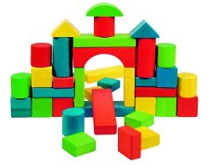
Кирпичи возьмем цветные,
Сложим домики любые,
Даже цирк для публики.
Ведь у нас есть... (кубики)

Slide 4
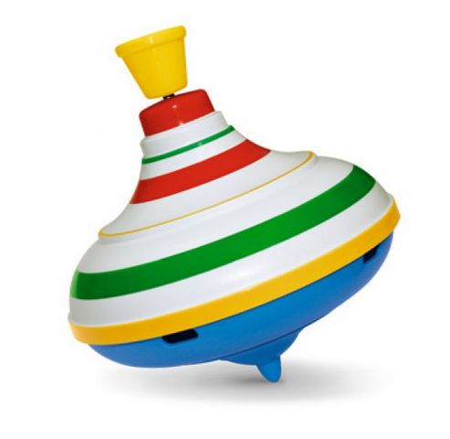
На одной ноге крутилась,
И вдруг на бок повалилась,
С шумом на пол прилегла
Разноцветная... (юла)

Slide 5
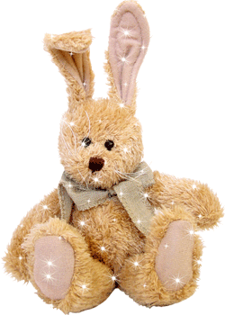
Эта мягкая игрушка —
Длинноухая зверюшка.
Ей морковку в лапку дай-ка,
Ведь игрушка эта — ... (зайка)

Slide 6
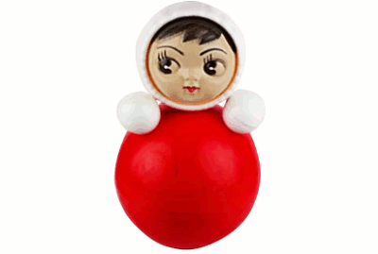
Не заставишь лежа спать.
Лишь уложишь - хочет встать.
Поупрямее барашка
Эта кукла-... (неваляшка)

Slide 7
Кто не ест душистый мед
И в берлоге не живет?
Не умеет он реветь.
Это — плюшевый... (медведь)

Slide 8
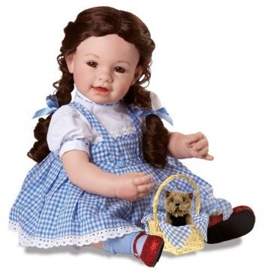
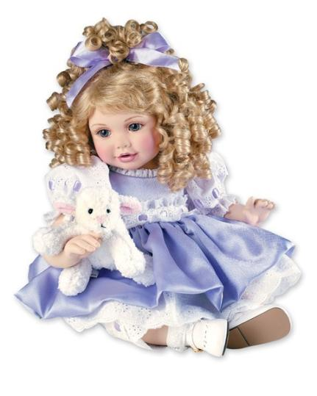
Ей меняю я наряды, Спать кладу, гулять вожу, Расчешу и если надо, бант красивый повяжу. С чем же так играю я, подскажите-ка, друзья? (Кукла)

Slide 9
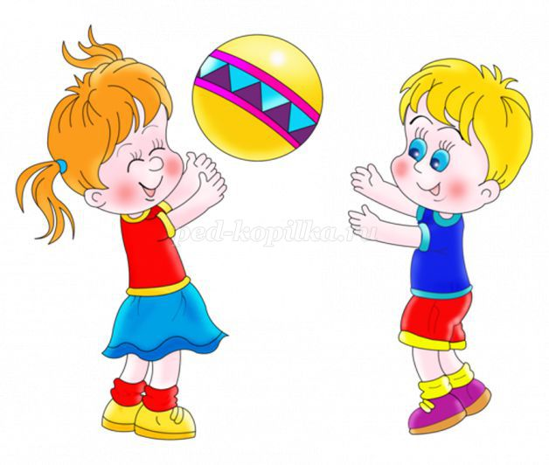
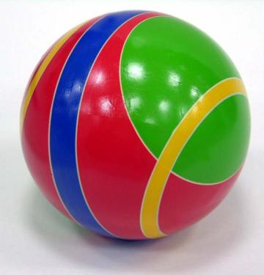
Он резиновый, упругий Так и проситься на руки, Чтоб подбросить и поймать, по дорожке покатать. С чем же так играю я, подскажите-ка, друзья? (Мяч)

Slide 10
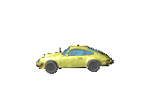
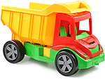
У братишки есть их много: Легковая, грузовая и специальная такая. В этой открываю дверцу в эту грузиться песок… Мы с братишкой, если честно в них играем весь денёк. С чем же так играю я, подскажите-ка, друзья? (Машинки)

Slide 12
МОЛОДЦЫ!!!
Выполнила Тарасова Татьяна Николаевна
Воспитатель МДОУ ИРМО «Марковский детский сад комбинированного вида»

